Slide 1

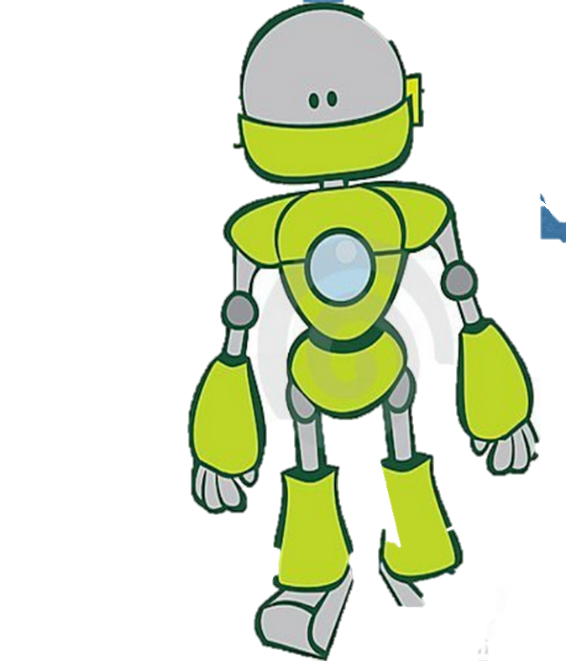
Нашите рисунки с напътствията на Робко-1
Аз и Робо в Дигиталния свят

Slide 2
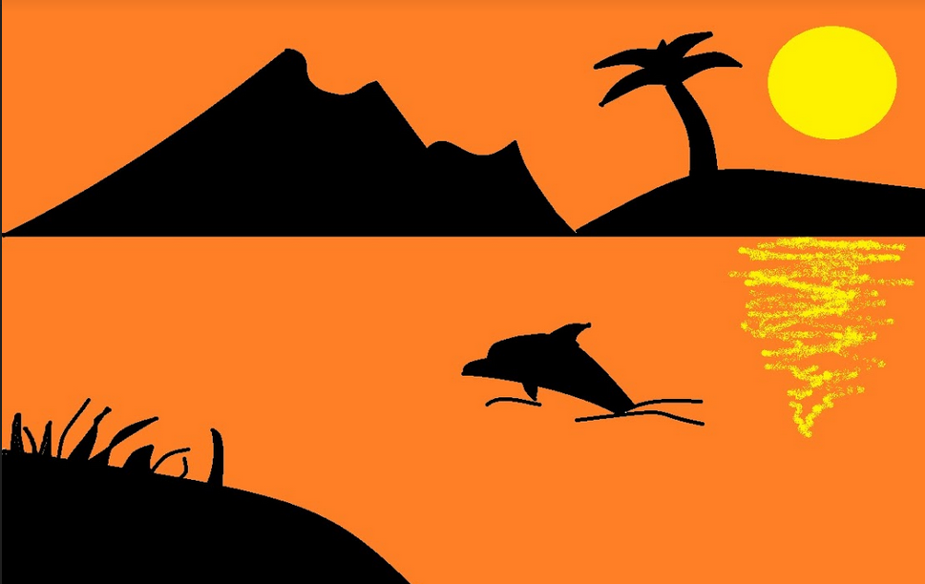
Антони Радионов

Slide 3
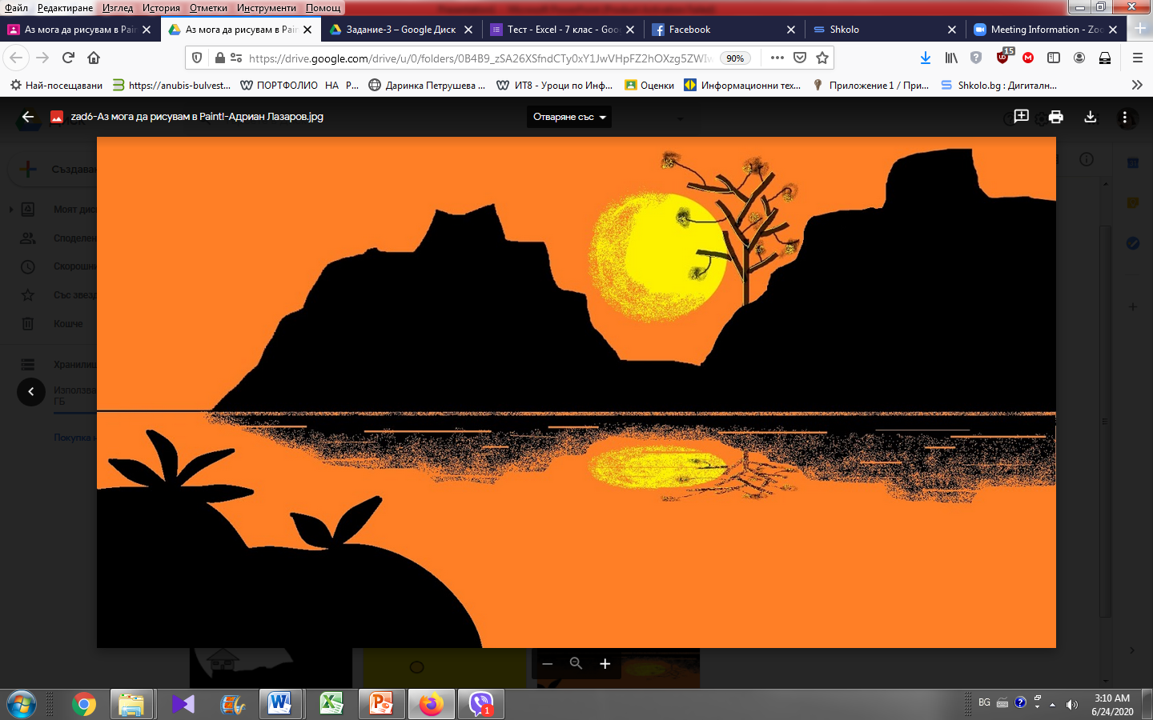
Адриан

Slide 4
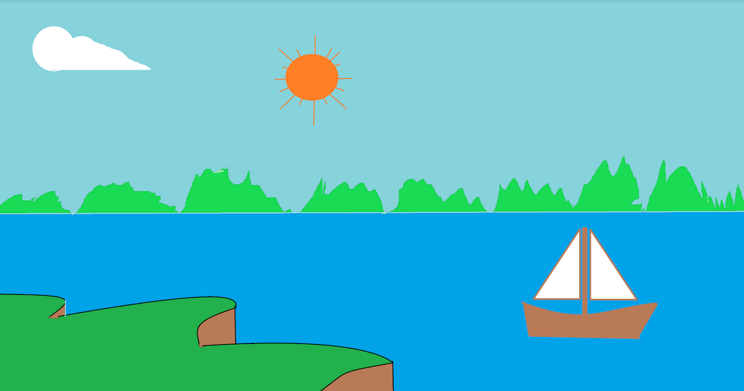
Александър Масларов

Slide 5
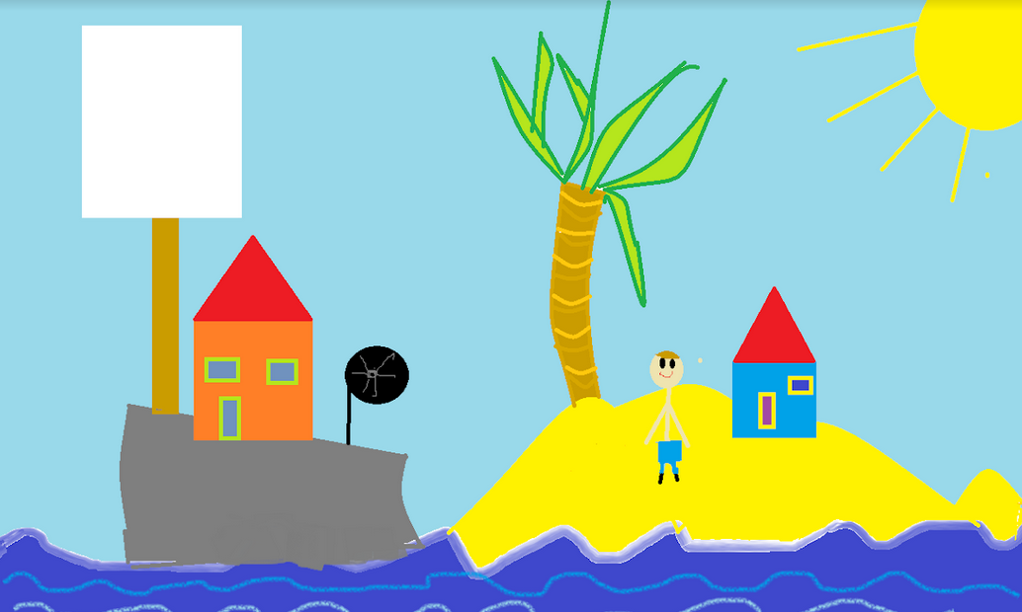
Атанас

Slide 6
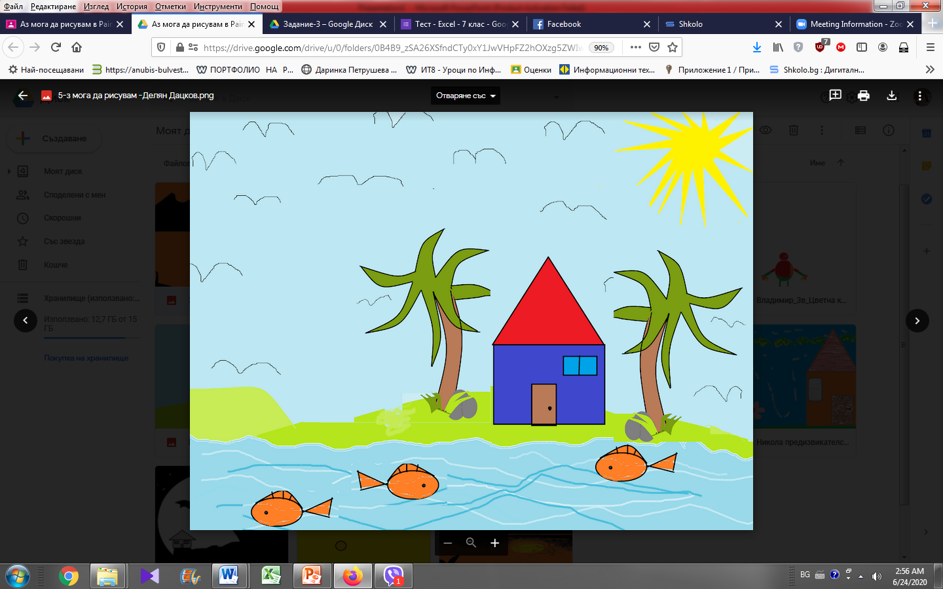
Делян Дацков

Slide 7

Габриела

Slide 8
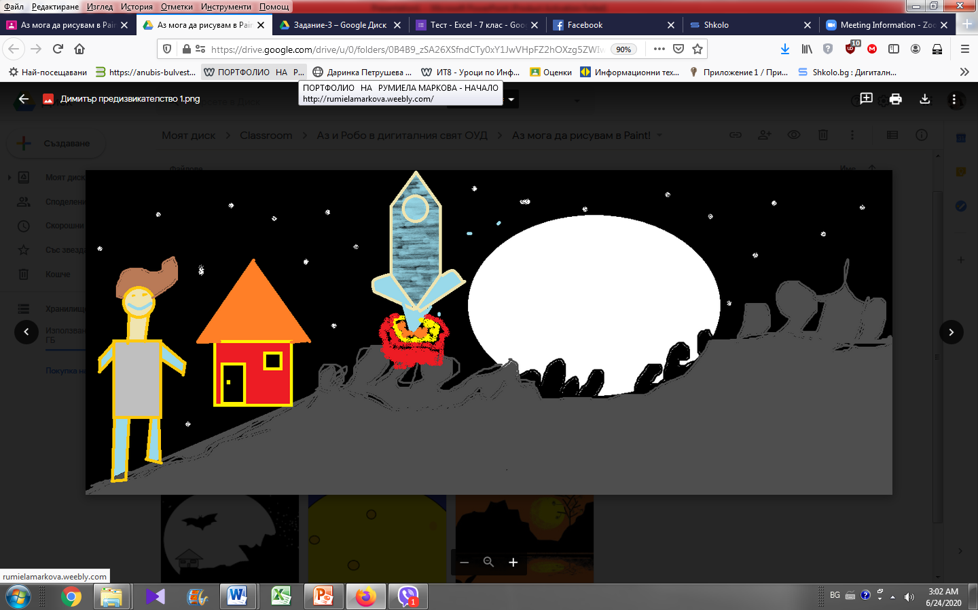
Димитър

Slide 9
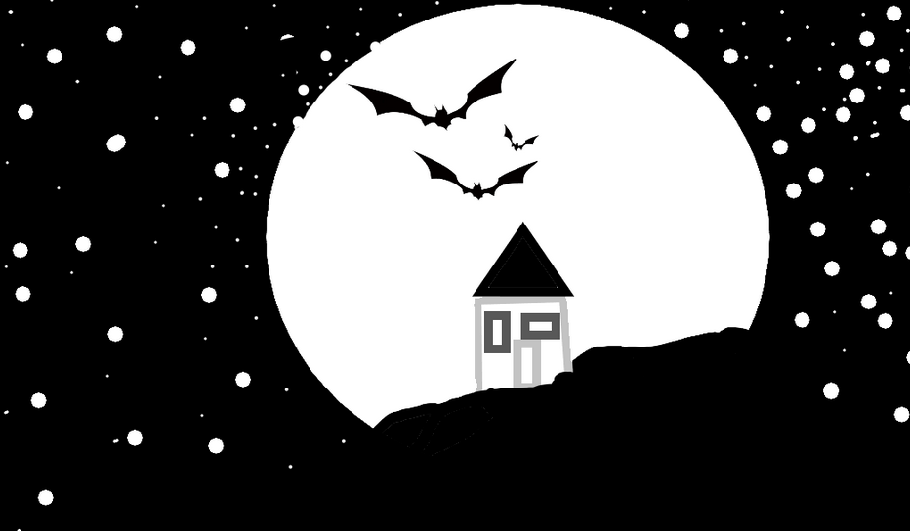
Максим

Slide 10
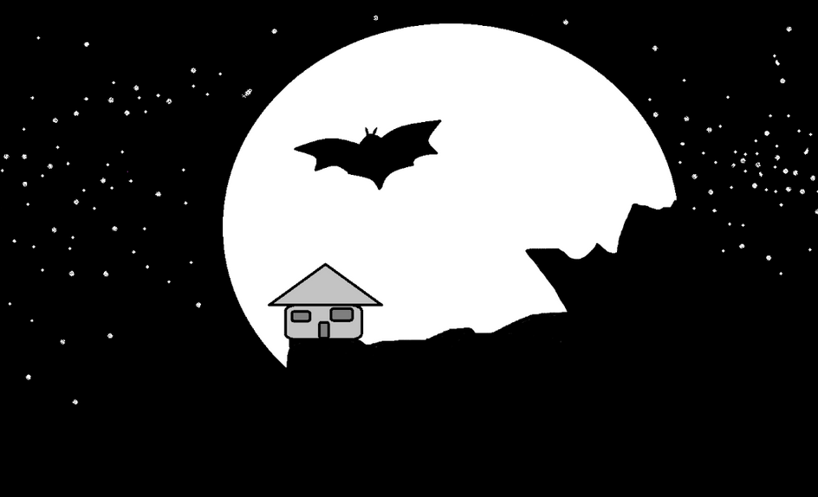
Николай

Slide 11
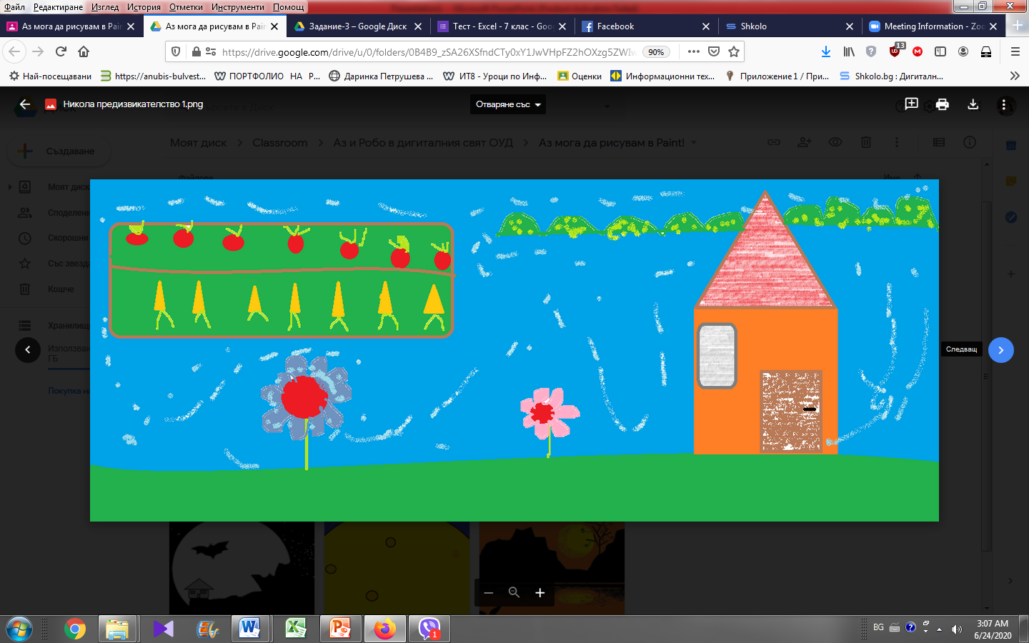
Никола

Slide 12
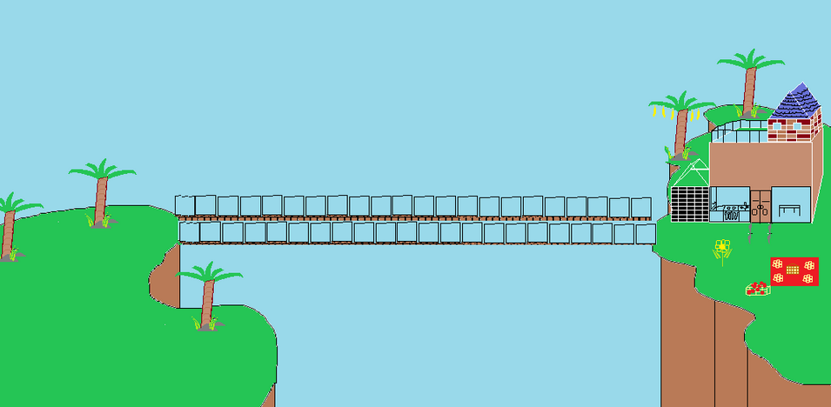
Кристиан

